Slide 1
MP3 Player
Programarea Sistemelor Mobile
Profesor coordonator:
Marius MARCU
Studenți:
Larisa-Maria SZATMARI
Andrei CROITORU

Slide 2
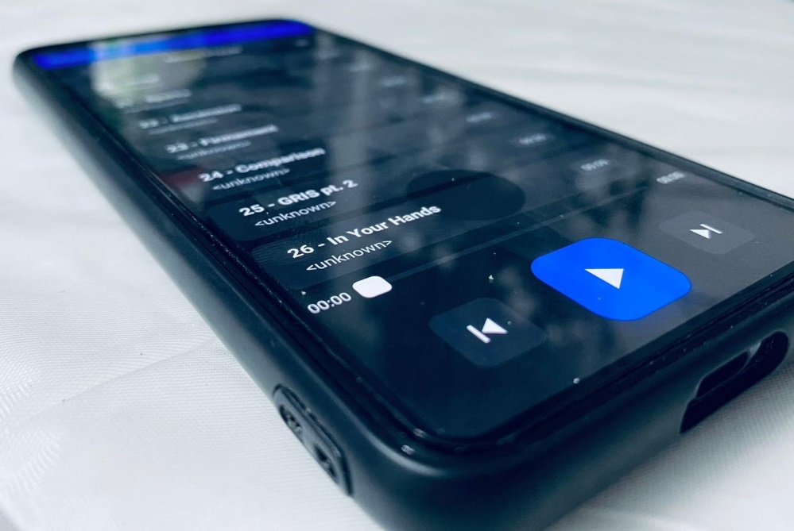
Cuprins
Descrierea aplicației
Identificarea grupului țintă de utilizatori
Descrierea competiției
Descrierea usecase-ului principal al aplicației
Identificarea modului posibil de monetizare
Bibliografie

Slide 3
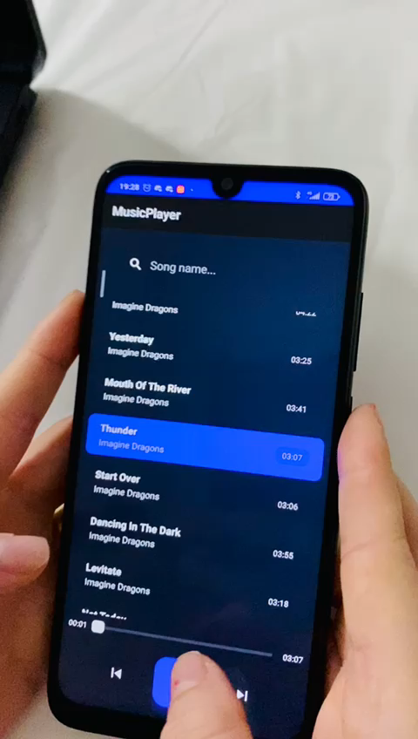
Descrierea aplicației
Aplicația noastră a fost dezvoltată în Android Studio și reprezintă un MP3 Player pentru redarea melodiilor existente în biblioteca telefonului. Muzica este un ingredient pentru viață, iar această aplicație are menirea de a hrăni sufletul fiecărui utilizator, atunci când practică diverse activități și nu necesită conexiune la internet.
Aceasta posedă un UI elegant, iar experiența cu utilizatorul este una inedită.
Din punct de vedere funcțional player-ul identifică automat toate melodiile existente în capacitatea de stocare a telefonului, ce funcționează inclusiv cu primele versiuni de Android (de la Kitkat 4.4, până la ultima versiune disponibilă).
Aceasta vă permite să ascultați melodiile preferate la calitate înaltă și să gestionați ușor toate fișierele existente cu formatele menționate pe următorul slide. Aplicatia nu are o bibliotecă muzicală încorporată și folosește o abordare bazată pe lista de redare din dispozitivul mobil.
Nu se conectează la Internet și nu poate fi folosită ca o aplicație de streaming muzical.

Slide 4
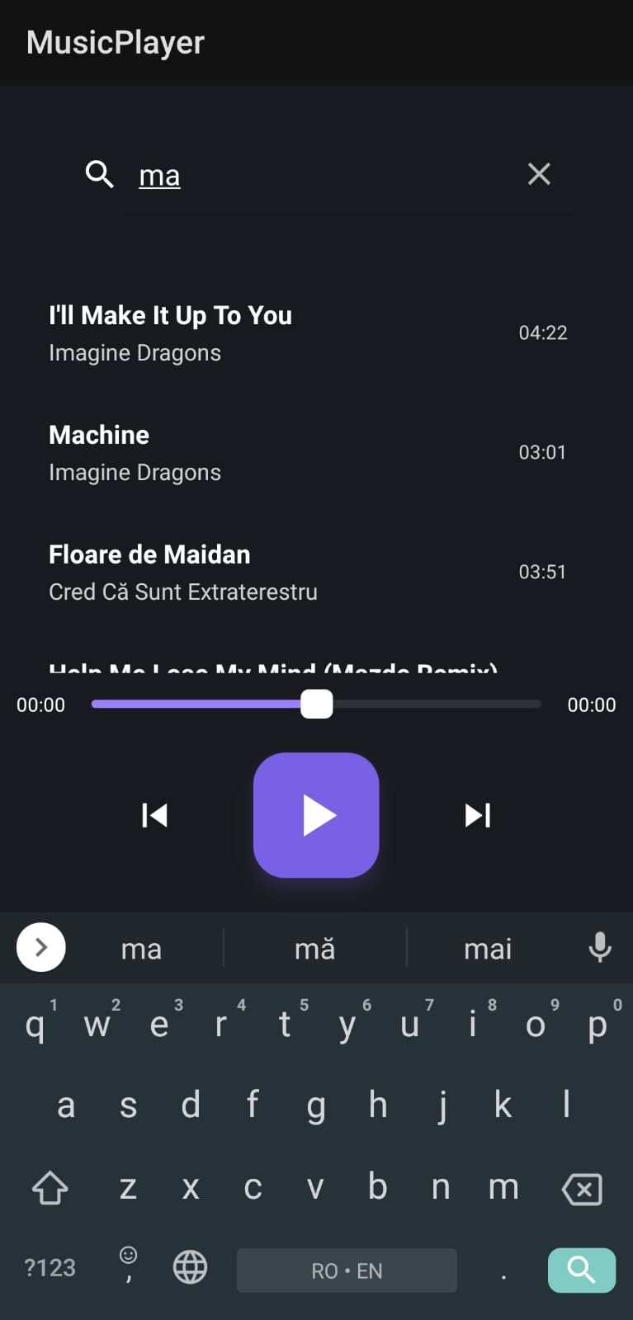
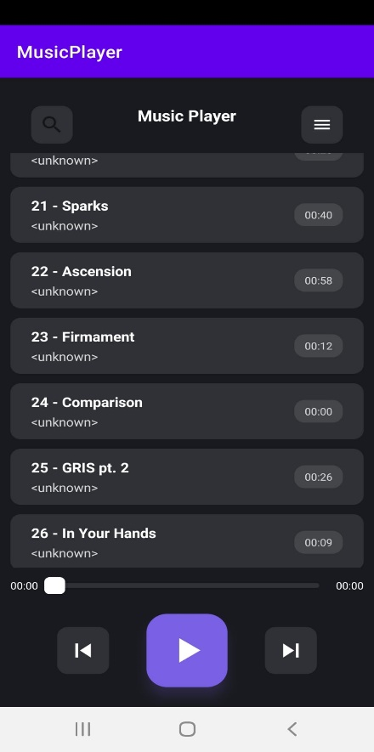
Descrierea aplicației
Formate acceptate: MP3, WAV, MP4, FLAC, 3GP, OGG.
Posibilitatea ascultarii melodiilor cu ecranul blocat, iar când melodia selectată se termină va fi redată automat altă melodie.
Redarea melodiilor în fundal fără a avea conflicte cu alte aplicații.
Butoane pentru schimbarea melodiilor și capacitatea de derulare a melodiei din panoul central prezent în aplicație.
Funcția de căutare a fișierelor este realizată cu ajutorul unui filtru prin RecycleView și folosirea unui adaptor.
Fișierele by default, își fac apariția în aplicație într-o ordine alfabetică.
Nu prezintă reclame sau alte informați redundante, iar acest lucru o face mai rapidă și mult mai confortabil de utilizat.

Slide 5
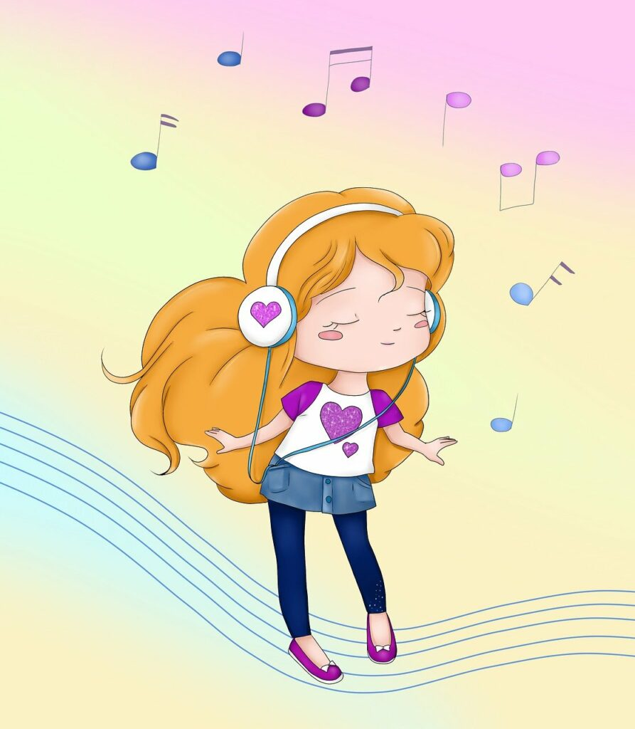
Identificarea grupului țintă de utilizatori
Publicul țintă pentru aplicația noastră îl reprezintă orice persoană cu vârstă între cuprinsă între 5 și 80 de ani.
Mp3 playerul construit de noi poate fi utilizat atât în momentul în care utilzatorul practică alte activități, cât și în momentul în care se relaxează.
Să luăm exemplu situația în care utilizatorul se urca la volanul mașinii și nu dorește să asculte radioul. Pentru a folosi youtube sau alte aplicații va trebui din când în când să mai intre pe telefon. Folosind aplicația noastră, doar o pornește apasă pe butonul de play, iar pe parcursul întregii călători va asculta doar muzica preferată stocată local în telefon.

Slide 6
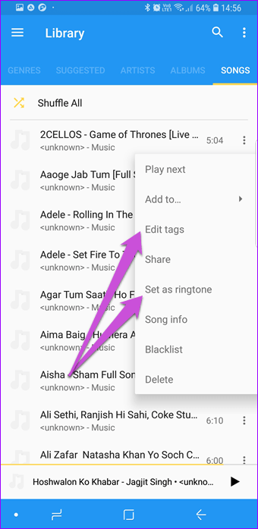
Descrierea competiției
Shuttle Music Player
Este o aplicație care are un design minimalist și o interfață inedită.
Funcțiile de bază se regăsesc și în aplicația noastră.
O caracteristică notabilă a acestei aplicații este suportul pentru muzică de calitate înaltă.
În comparație cu aplicația noastră, dezavantajul este faptul că pentru a beneficia de o calitate superioară a sunetului trebuie să plătești aproximativ 2,5 dolari pe lună.
Un dezavantaj pe care îl prezintă aplicația noastră in comparație cu Shuttle Music este selectarea mai multor melodii pentru a le adăuga o listă de redare, ceea ce este foarte utilă pentru utilizator.

Slide 7
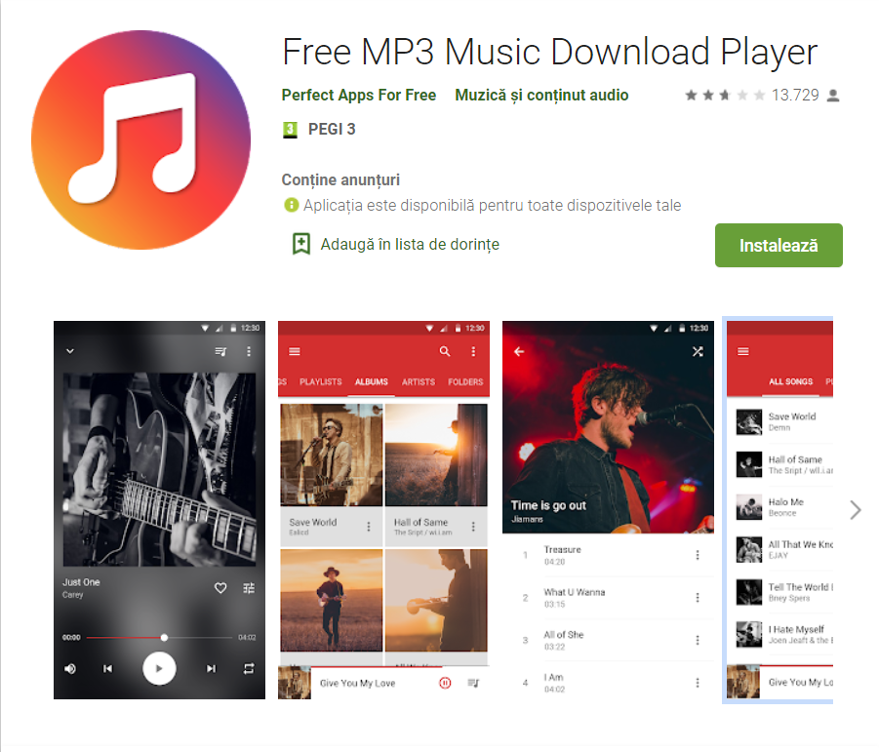
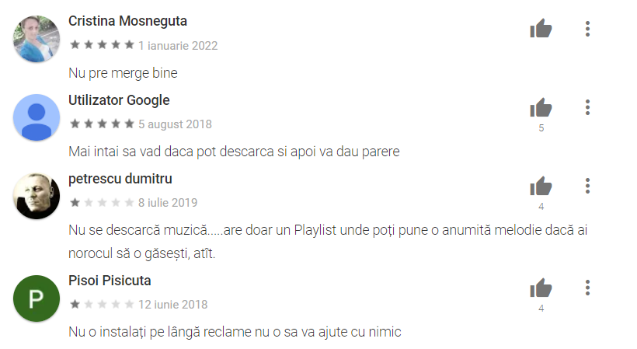
Descrierea competiției
Free MP3 Music Download Player
Aplicația aceasta conține foarte multe reclame care deranjează utilizatorii
Are foarte multe bugguri
Spre deosebire de aplicația noastră afisează coperta albumului
Contține funcțiile de bază, care se regăsesc și în aplicația noastră.

Slide 8
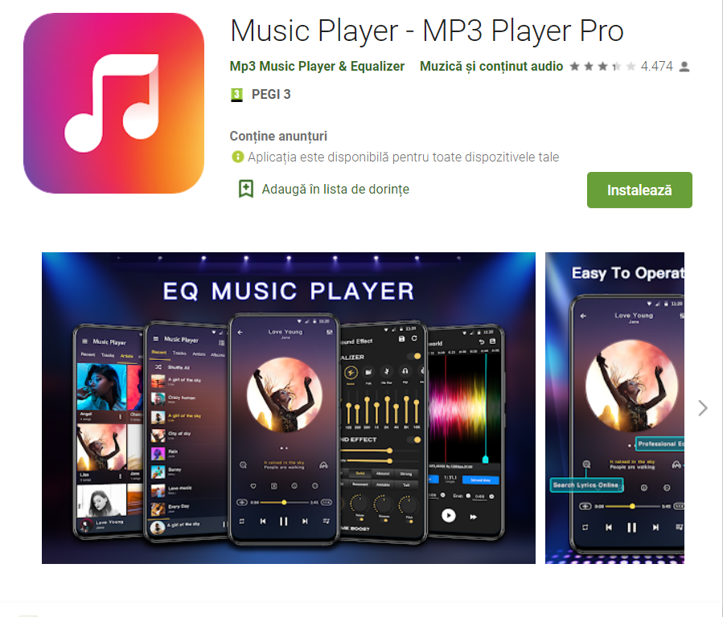
Descrierea competiției
Music Player-MP3 Player Pro
Spre deosebire de aplicația noastră afisează coperta albumului
Conține funcțiile de bază, care se regăsesc și în aplicația noastră.
Cere permisiuni pentru a iniția apeluri, iar aplicația noastră nu incalcă politici de confidențialitate

Slide 9
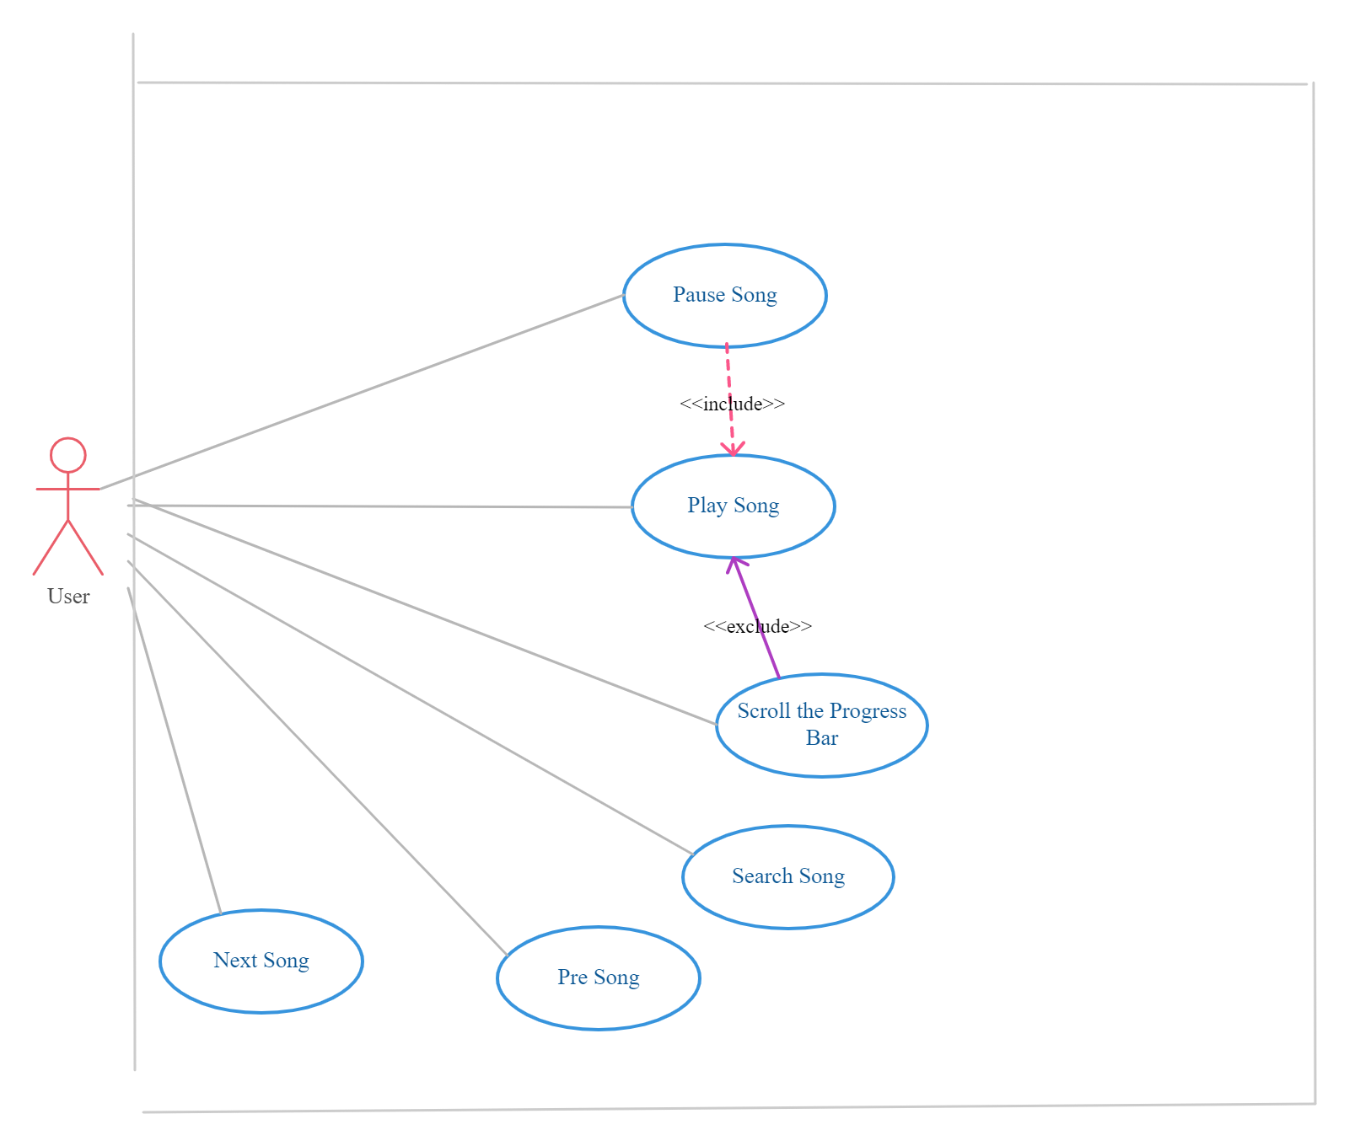
Descrierea usecase-ului principal al aplicației

Slide 10

Identificarea modului posibil de monetizare
Pentru a monetiza aplicația putem să o încărcăm pe Magazin Play și să percepem o taxă de 5 lei pentru descărcarea acesteia de către utilizatori.
De asemenea putem adăuga opțiunea de „ donează o sumă ‘’ pentru a ajuta creatorii aplicației să o îmbunătățească
Putem să oferim și o variantă gratuită pentru această aplicație pe Magazin Play, dar să adăugăm reclame odată la 40 de minute.

Slide 11
Bibliografie
Magazin Play:https://play.google.com/
https://www.geeksforgeeks.org/how-to-build-a-simple-music-player-app-using-android-studio/
https://www.quora.com/How-do-you-find-or-build-an-MP3-player-that-remembers-the-current-position-in-all-playlists-or-folders-applications-music-player-Android
https://dev.cs.upt.ro/marius.marcu

